Slide 1
Analisis Pendapatan Nasional dalam Perekonomian Dua Sektor
Saving or Investment
Consumption

Slide 2
Keseimbangan Ekonomi Dua Sektor
Hubungan antara Konsumsi dan Pendapatan
Fungsi Konsumsi dan Fungsi Tabungan
Investasi dan Fungsi Investasi
Keseimbangan Perekonomian Negara

Slide 3
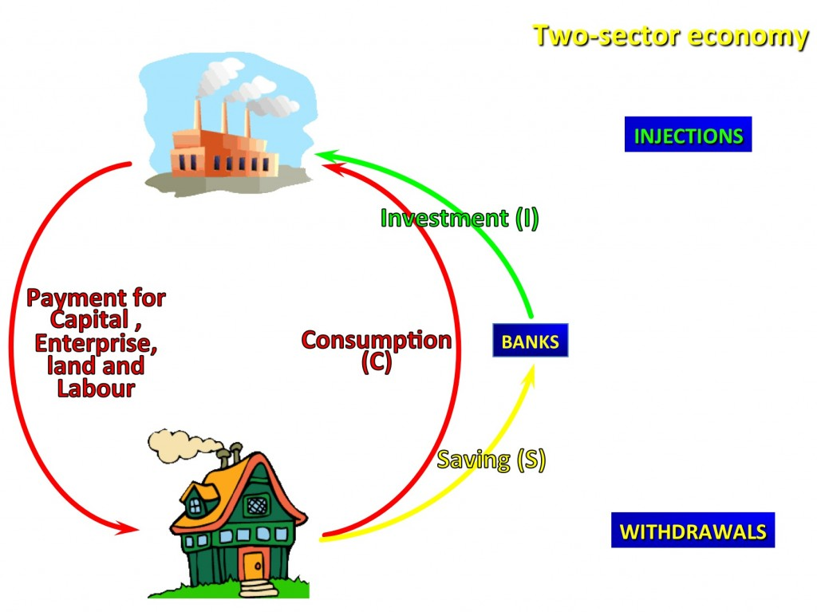
Perekonomian Dua Sektor
Yang dimaksud dengan perekonomian dua sektor yaitu perekonomian yang terdiri dari sektor rumah tangga dan perusahaan (Diasumsikan tidak terdapat kegiatan pemerintah maupun perdagangan Luar Negeri).

Slide 4
Diagram Alir Perekonomian Dua Sektor

Slide 5
Aliran Pendapatan dalam Perekonomian Dua Sektor
Sektor perusahaan menggunakan faktor-faktor produksi yang dimiliki rumah tangga.
Sebagian besar pendapatan yang diterima rumah tangga akan digunakan untuk konsumsi, yaitu membeli barang dan jasa yang dihasilkan oleh sektor perusahaan.
Sisa pendapatan rumah tangga yang tidak digunakan untuk konsumsi akan ditabung dalam institusi-institusi keuangan.
Pengusaha yang ingin melakukan investasi akan meminjam tabungan rumah tangga yang dikumpulkan oleh institusi-institusi keuangan

Slide 6
Hubungan antara Konsumsi dan Pendapatan
Pendapatan Rumah Tangga adalah faktor terpenting untuk menentukan tingkat pengeluaran.
Contoh: Perhatikan tabel 4.1 hal 108 (Sadono Sukirno)
Tabel tersebut menunjukkan hubungan antara disposable income dengan pengeluaran konsumsi dan tabungan rumah tangga.

Slide 7
Pendapatan, Konsumsi dan Tabungan
Pendapatan Disposibel (Yd) | Pengeluaran Konsumsi (C) | Tabungan (S)
0 | 125 | -125
100 | 200 | -100
200 | 275 | -75
300 | 350 | -50
400 | 425 | -25
500 | 500 | 0
600 | 575 | 25
700 | 650 | 50
800 | 725 | 75
900 | 800 | 100
1000 | 875 | 125

Slide 8
Keterangan
Pada pendapatan yang rendah rumah tangga mengambil tabungan. Ini berarti rumah tangga harus menggunakan harta atau tabungan masa lalu untuk membiayai konsumsi.
Kenaikan pendapatan menaikkan pengeluaran konsumsi. Sisa pertambahan pendapatan ditabung.
Pada pendapatan yang tinggi rumah tangga menabung.

Slide 9
Kecondongan Mengkonsumsi
Kecondongan Mengkonsumsi Marginal (MPC), merupakan perbandingan di antara pertambahan konsumsi (∆C) yang dilakukan dengan pertambahan disposable income (∆Yd) yang diperoleh.
$$MPC={∆C}/{∆Yd}$$
Kecondongan Mengkonsumsi Rata-Rata (APC), merupakan perbandingan diantara tingkat konsumsi (C) dengan tingkat disposable income (Yd).
$$APC=C/{Yd}$$
Contoh: Perhatikan tabel 4.2 hal. 110 (Sadono Sukirno)

Slide 10
Kecondongan Menabung
Kecondongan Menabung Marginal (MPS), merupakan perbandingan diantara pertambahan tabungan (∆S) dengan pertambahan disposable income (∆Yd).
$$MPS={∆S}/{∆Yd}$$
Kecondongan Menabung Rata-Rata, menunjukkan perbandingan diantara tabungan (S) dengan pendapatan disposabel (Yd).
$$APS=S/{Yd}$$

Slide 11
Fungsi Konsumsi dan Tabungan
Fungsi Konsumsi yaitu suatu fungsi yang menggambarkan sifat hubungan antara tingkat konsumsi rumah tangga dalam perekonomian dengan pendapatan nasional (atau pendapatan disposibel).
Fungsinya adalah
$$C=a+bY,$$
$$C=a+bYd,$$
$$dimana:$$
a: konsumsi rumah tangga saat pendapatan nasional = 0
b: MPC

Slide 12
Fungsi Tabungan
Fungsi tabungan yaitu suatu fungsi yang menunjukkan sifat hubunan antara tingkat tabungan RT dalam perekonomian dengan pendapatan nasional (atau pendapatan disposibel).
Fungsi Tabungan :
$$S=−a+\left(1−b\right)Y$$
$$S=−a+\left(1−b\right)Yd$$

Slide 13
Investasi dan Fungsi Investasi
Pengertian Investasi
Investasi sering dikenal dengan nama Penanaman Modal. Investasi merupakan komponen kedua yang menentukan pengeluaran agregat.
Investasi merupakan pengeluaran atau perbelanjaan penanam-penanam modal atau perusahaan untuk membeli barang-barang modal dan perlengkapan-perlengkapan produksi untuk menambah kemampuan memproduksi barang dan jasa yang tersedia dalam perekonomian.

Slide 14
Investasi meliputi pengeluaran untuk:
Pembelian barang modal, yaitu mesin-mesin dan peralatan produksi lain untuk mendirikan berbagai jenis industri dari perusahaan.
Penggantian barang-barang modal yang telah didepresiasikan.
Pengeluaran untuk bangunan kantor, pabrik, dll.
Pertambahan nilai stock barang-barang yang belum terjual.
Jumlah Invetasi tersebut disebut Investasi Bruto, sedangkan Investasi Neto didapat dari:
$$Investasi Bruto−Depresiasi$$

Slide 15
Faktor Penentu Investasi
Tingkat keuntungan yang diramalkan akan diperoleh.
Suku bunga.
Ramalan mengenai keadaan ekonomi di masa depan.
Kemajuan tekhnologi.
Tingkat pendapatan nasional dan perubahannya.
Keuntungan yang diperoleh perusahaan-perusahaan.

Slide 16
Fungsi Investasi
Merupakan fungsi yang menunjukkan hubungan antara tingkat investasi dan tingkat pendapatan nasional.
Fungsi Investasi Otonomi, merupakan investasi yang besarnya tetap atau jenis investasi yang tidak terpengaruh dengan besarnya pendapatan.
Investasi Terpengaruh, merupakan investasi yang besarnya dipengaruhi oleh besarnya pendapatan nasionalnya. Semakin tinggi pendapatan nasionalnya, semakin tinggi investasinya

Slide 17
Keseimbangan Perekonomian Negara
Dalam perekonomian dua sektor, keseimbangan perekonomian negara tercapai apabila:
Ketika pendapatan nasional sama dengan konsumsi dan investasi
$$Y=C+I$$
Investasi sama dengan tabungan
$$I=S$$

Slide 18
Contoh Angka Keseimbangan Pendapatan Nasional (dalam triliun rupiah)
Pend. Nasional (Y) | Konsumsi (C) | Tabungan (S) | Investasi (I) | Pengeluaran Agregat (AE) *C+I | Keadaan Perekonomian
0 | 90 | -90 | 120 | 210 | EKSPANSI
120 | 180 | -60 | 120 | 300 | EKSPANSI
240 | 270 | -30 | 120 | 390 | EKSPANSI
360 | 360 | 0 | 120 | 480 | EKSPANSI
480 | 450 | 30 | 120 | 570 | EKSPANSI
600 | 540 | 60 | 120 | 660 | EKSPANSI
720 | 630 | 90 | 120 | 750 | EKSPANSI
840 | 720 | 120 | 120 | 840 | SEIMBANG
960 | 810 | 150 | 120 | 930 | KON TRAKSI
1080 | 900 | 180 | 120 | 1020 | KONTRAKSI
1200 | 990 | 210 | 120 | 1110 | KONTRAKSI

Slide 19
Pendekatan Aljabar
Persamaan Pertama
Y = C+I
Y = 90 + 0,75Y +120
Y – 0,75Y = 210
Y = 210/0,25
Y = 840
Persamaan Kedua
S = I
-90 + 0,25Y = 120
0,25Y = 210
Y = 210/0,25
Y = 840

Slide 20
Latihan 1
Diketahui sebuah fungsi konsumsi C = 500+0,8 Y dan investasi otonomi negara tersebut sebesar 750. tentukan pendapatan nasional pada keseimbangan. Selanjutnya apakah yang terjadi apabila pendapatan nasional (Y) tersebut sebesar 3500 (ekspansi, seimbang atau kontraksi)

Slide 21
Soal 1I
Diketahui perekonomian pada suatu negara tertentu memiliki data seperti dibawah ini (angka-angka dalam Miliar Rupiah):
C = 150 + 0,6 Yd T = 0,15 Y
I = 40 X= 50
G = 60 M= 0,15 Y
a. Tentukan besarnya keseimbangan pendapatan nasional jika negara tersebut menganut perekonomian dua sektor dengan menggunakan pendekatan Y=AE dan pendekatan suntikan-bocoran
b. Berapa besarnya nilai konsumsi dan tabungan pada perekonomian dua sektor!

Slide 22
SOAL III
Dalam Perekonomian dua sektor fungsi konsumsi adalah C = 10 +0,8 Y. seterusnya dimisalkan jumlah investasi yang akan dilakukan pengusaha adalah 30 (triliun rupiah). Berdasarkan pemisalan-pemisalan di atas lengkapilah tabel berikut:(angka-angka dalam triliun rupiah)
Y | C | S | I | AE | Keadaan Ekonomi
0 | …… | …… | 30 | …… | …….
50 | …… | …… | 30 | …… | ……..
100 | …… | …… | 30 | …… | ……..
150 | …… | …… | 30 | …… | ……..
200 | …… | …… | 30 | …… | ……..

